Slide 1

CSIT940 Research Methodology
Tutorial Class
Location: N512
Time: UOW WEEK 1-13
THU 14:05 – 16:05

Slide 2
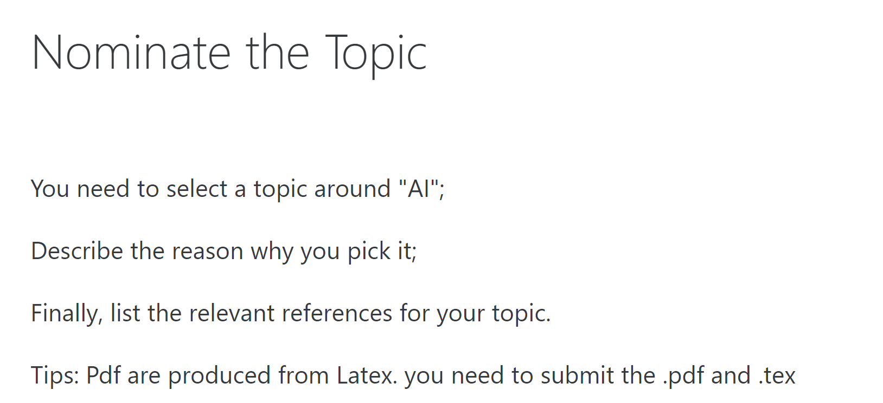
0.Assignment
Assignment 1: Nominate the Topic
在Moodle上提交！
Notes:
模板来自于 http://docer.wps.cn

Slide 3
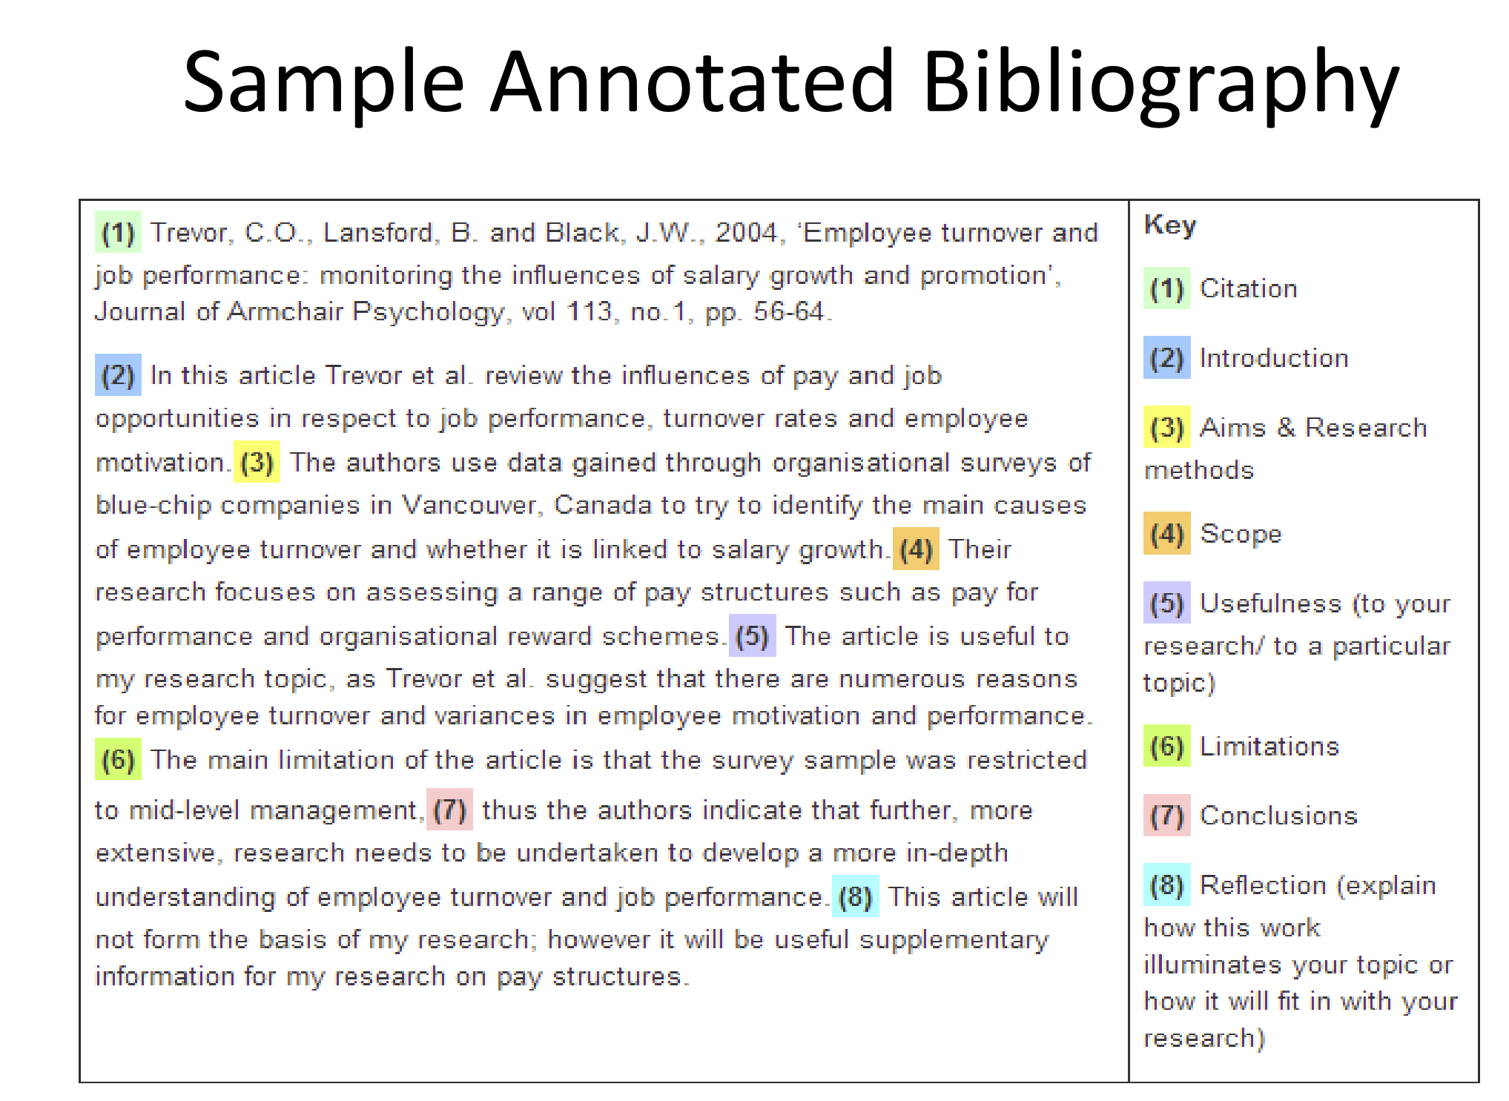
0.Assignment
Assignment 2: Annotated Bibliography
怎么写 Annotated Bibliography：
余老师课件 Lecture 2 page38- 39.
作业要求：
使用Latex编写；
至少分析五篇文章；
提交纸质版；
Notes:
模板来自于 http://docer.wps.cn

Slide 4
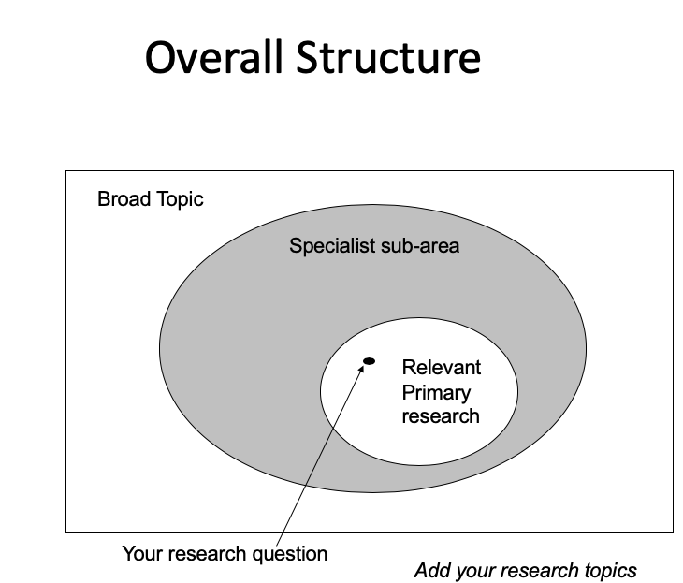
1. Topic Tips
In this module, we insist on a 3 part approach
Part 1: Overview of your chosen broad topic
The field that contains your research question
Part 2: Explanation of your sub-area
The area containing your research question
Part 3: In-depth analysis of research relevant to your research question
Critical evaluation of the primary research papers directly related to your research question
Notes:
模板来自于 http://docer.wps.cn

Slide 5
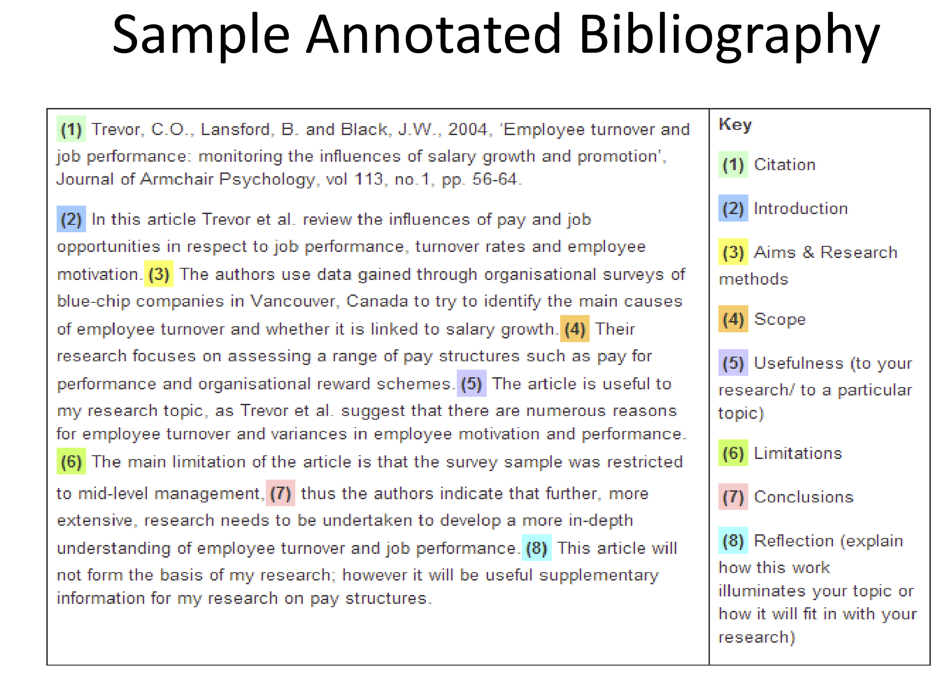
2. Annotated Bibliography
The purpose of an annotated bibliography is to help the researcher capture the ESSENCE of published works in an area of research interest.

Slide 6
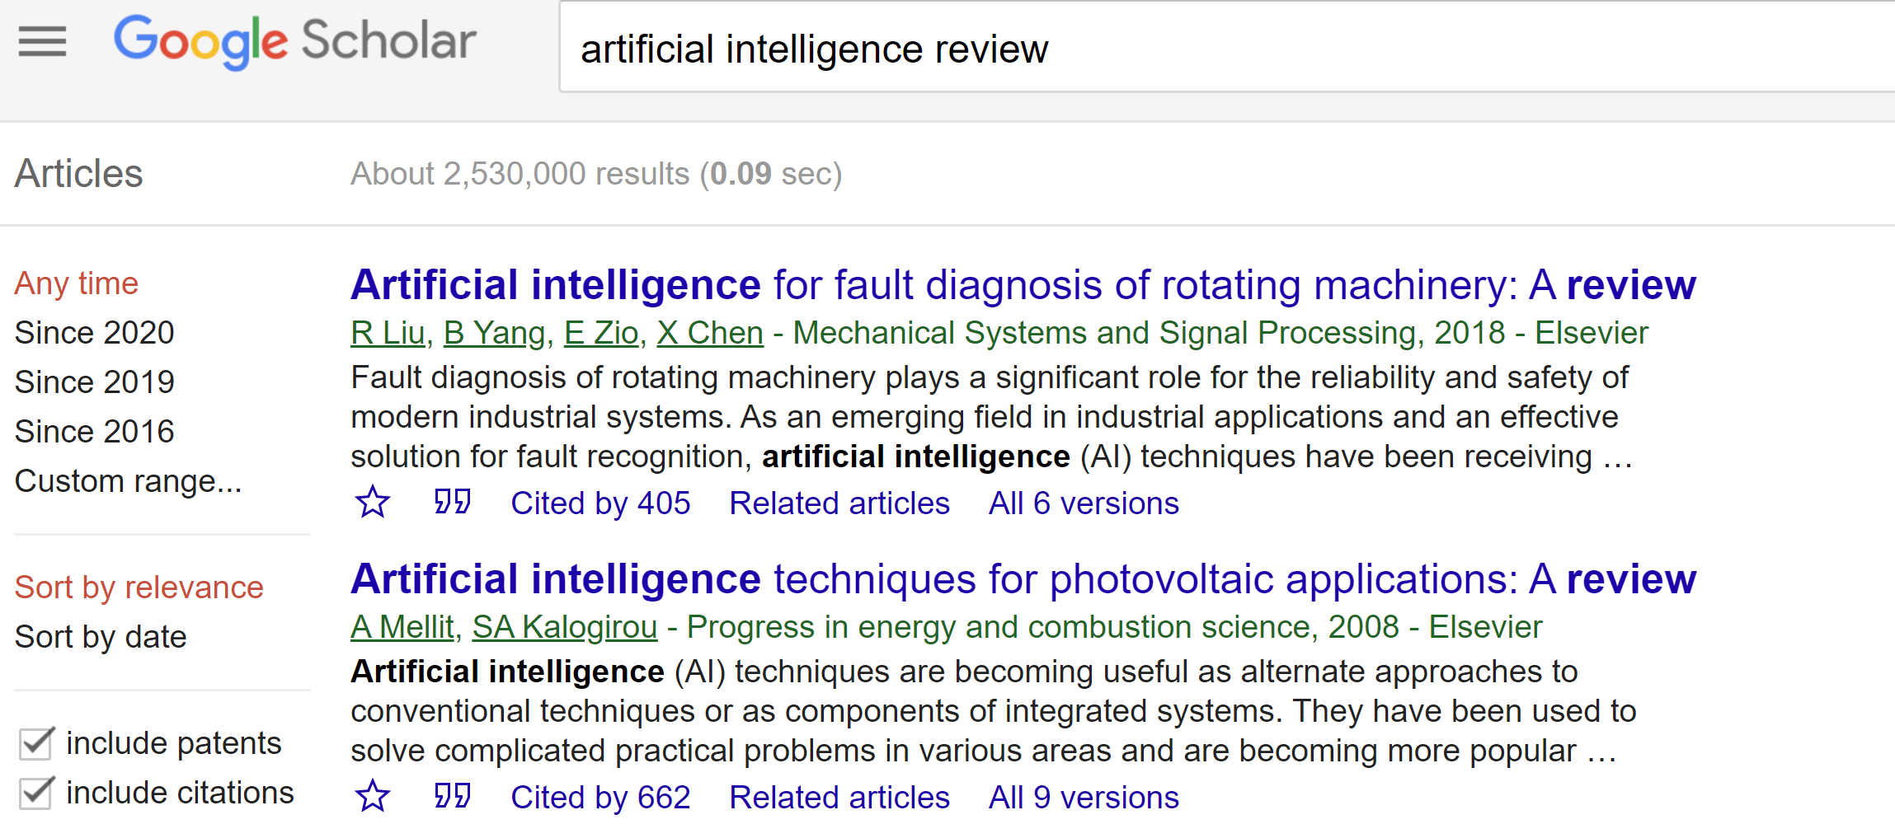
3. Searching correlated papers
关注survey 和 review 类型的文章
工具：百度学术/Google Scholar
Notes:
模板来自于 http://docer.wps.cn

Slide 7



3. Searching correlated papers
可用于判断文章的好坏的标准
文章的被引用的次数
Notes:
模板来自于 http://docer.wps.cn

Slide 8





3. Searching correlated papers
可用于判断文章的好坏的标准
作者的一些信息，如所在的机构以及总被引用量
文章所属的期刊或者会议
Notes:
模板来自于 http://docer.wps.cn

Slide 9
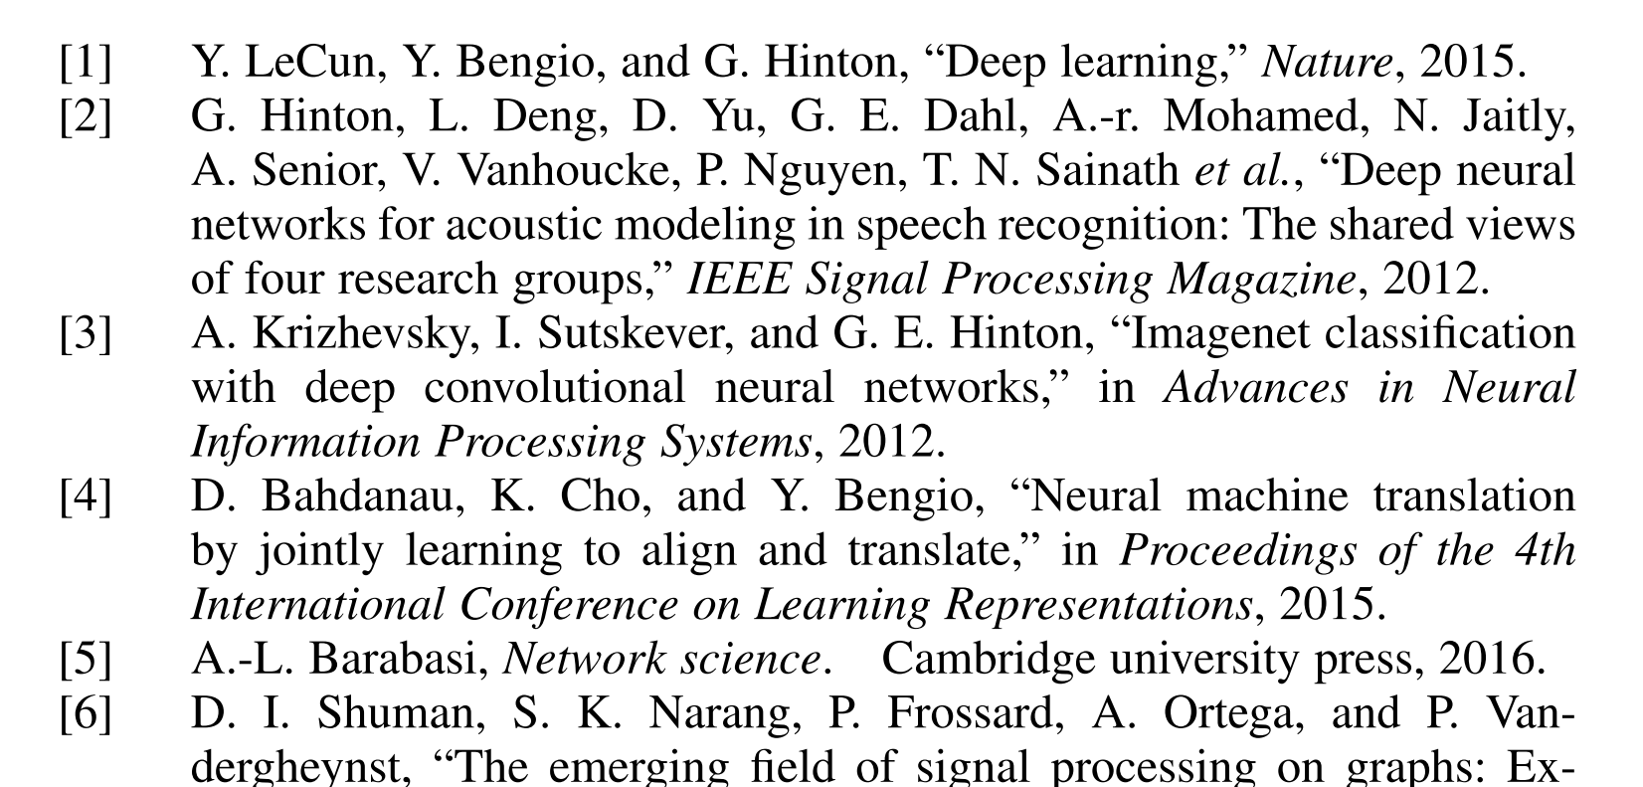


3. Searching correlated papers
找到更多的文章
可以在相关文章，以及这篇文章的reference部分寻找更多的关联文章。或者从那些文章引用这篇了这篇文章。
Reference
Notes:
模板来自于 http://docer.wps.cn

Slide 10
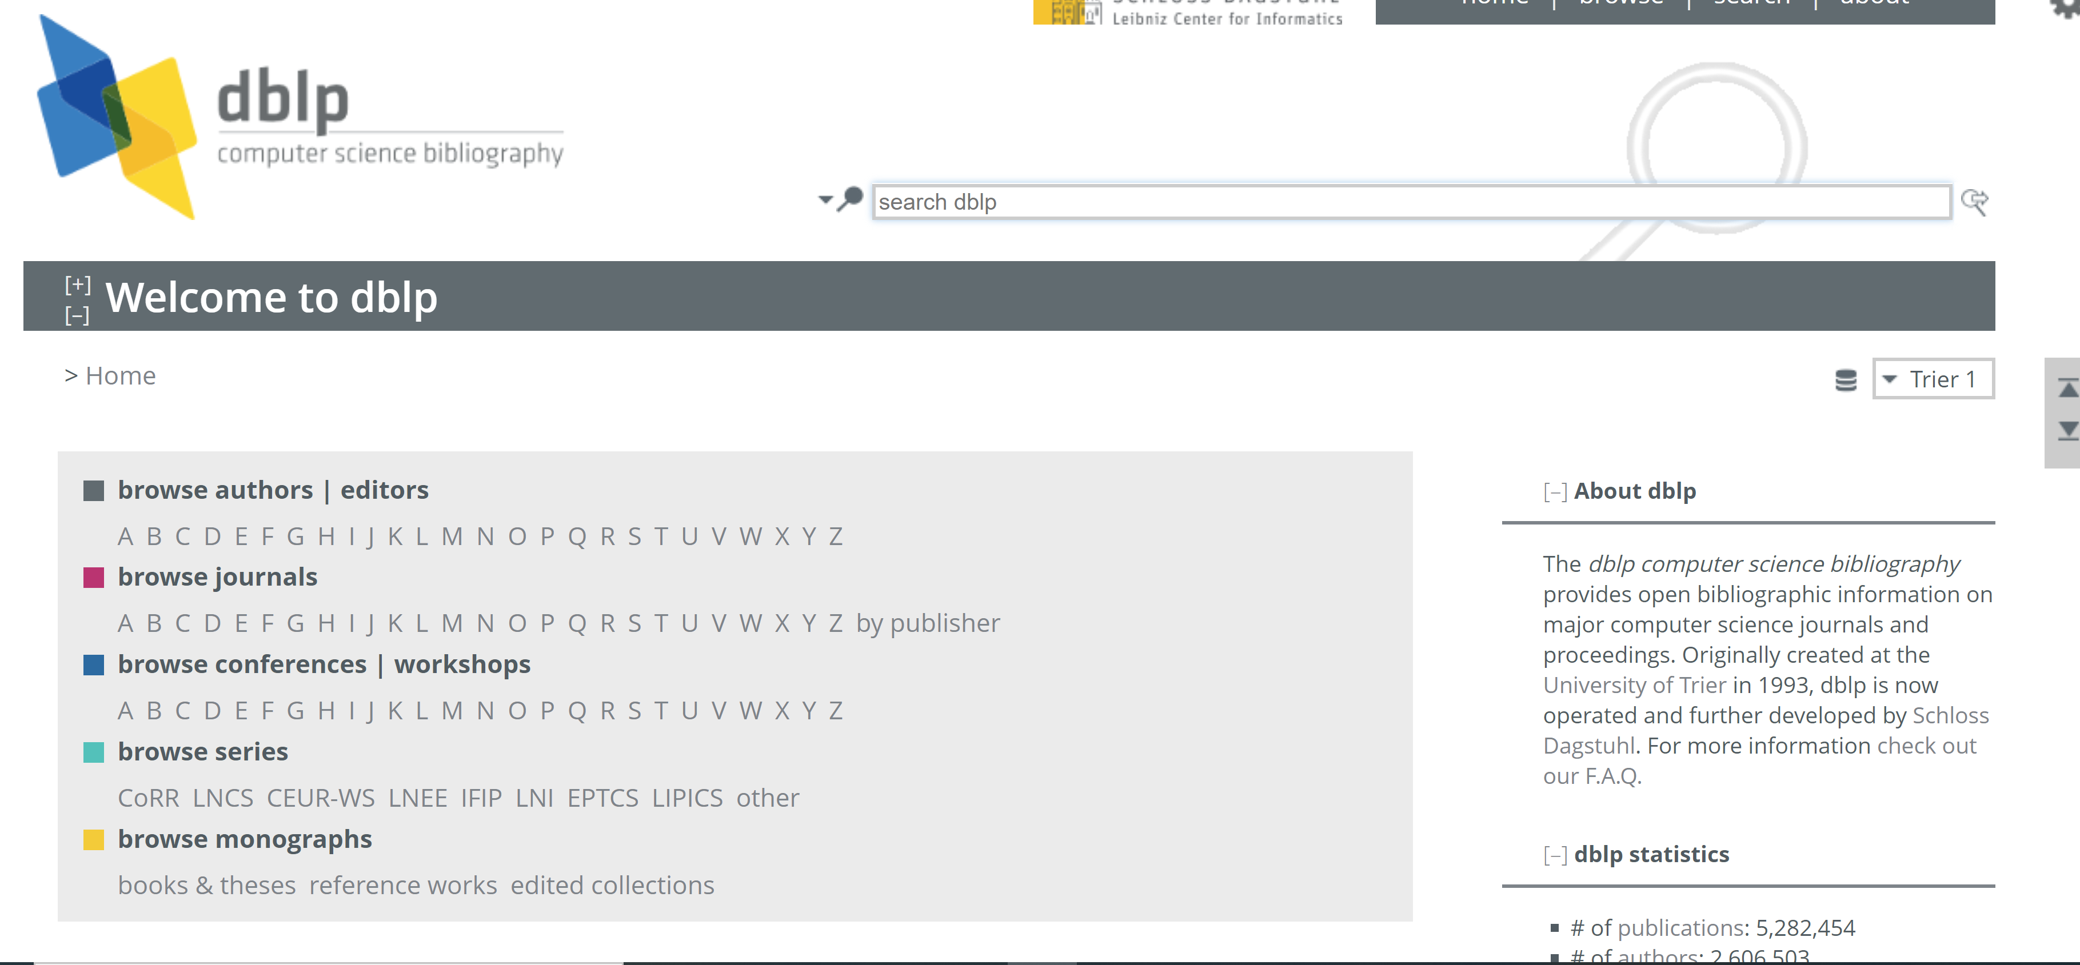
3. Searching correlated papers
找到更多的文章
计算机领域的论文检索网站：https://dblp.uni-trier.de/
Notes:
模板来自于 http://docer.wps.cn

Slide 11
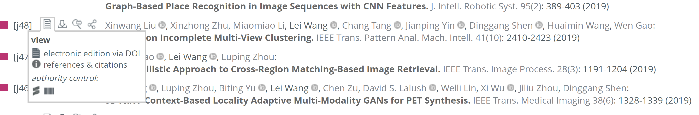





3. Searching correlated papers
找到更多的文章
计算机领域的论文检索网站：https://dblp.uni-trier.de/
可以查看文章更多的信息，如abstract 等
获取bib格式的引用
Notes:
模板来自于 http://docer.wps.cn

Slide 12
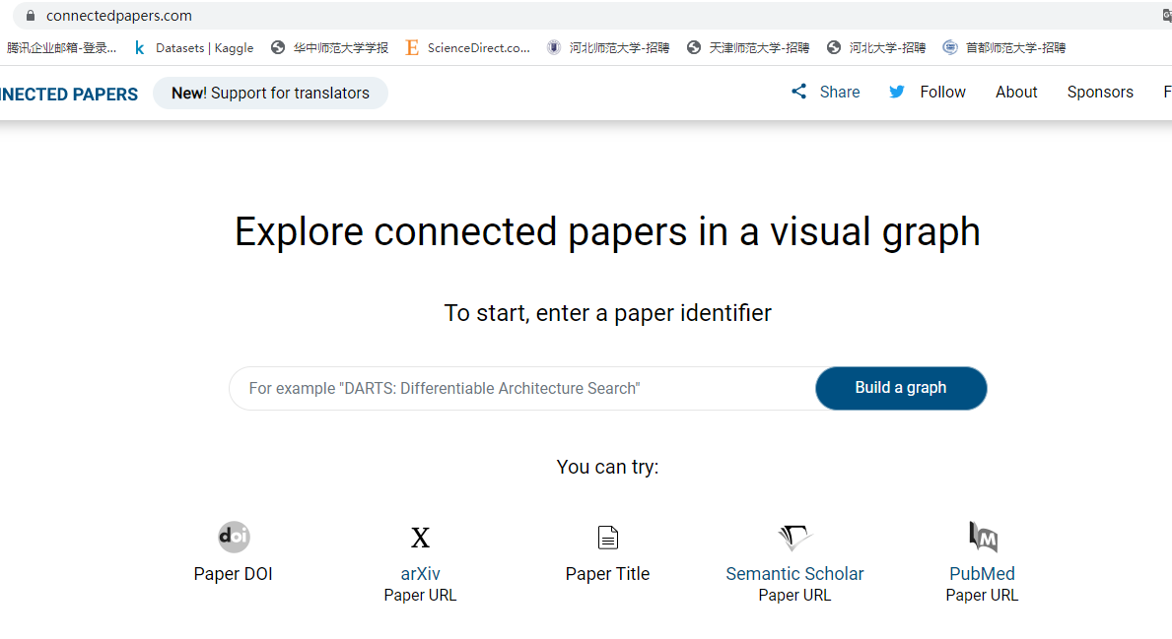
3. Searching correlated papers
找到更多的文章
Connected papers（https://www.connectedpapers.com/）
Notes:
模板来自于 http://docer.wps.cn

Slide 13
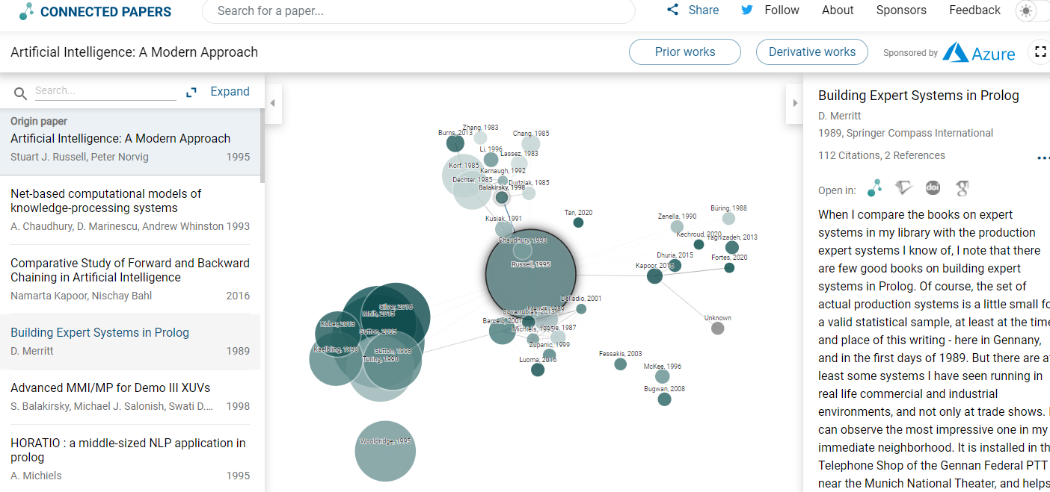
3. Searching correlated papers
找到更多的文章
Connected papers（https://www.connectedpapers.com/）
Notes:
模板来自于 http://docer.wps.cn

Slide 14

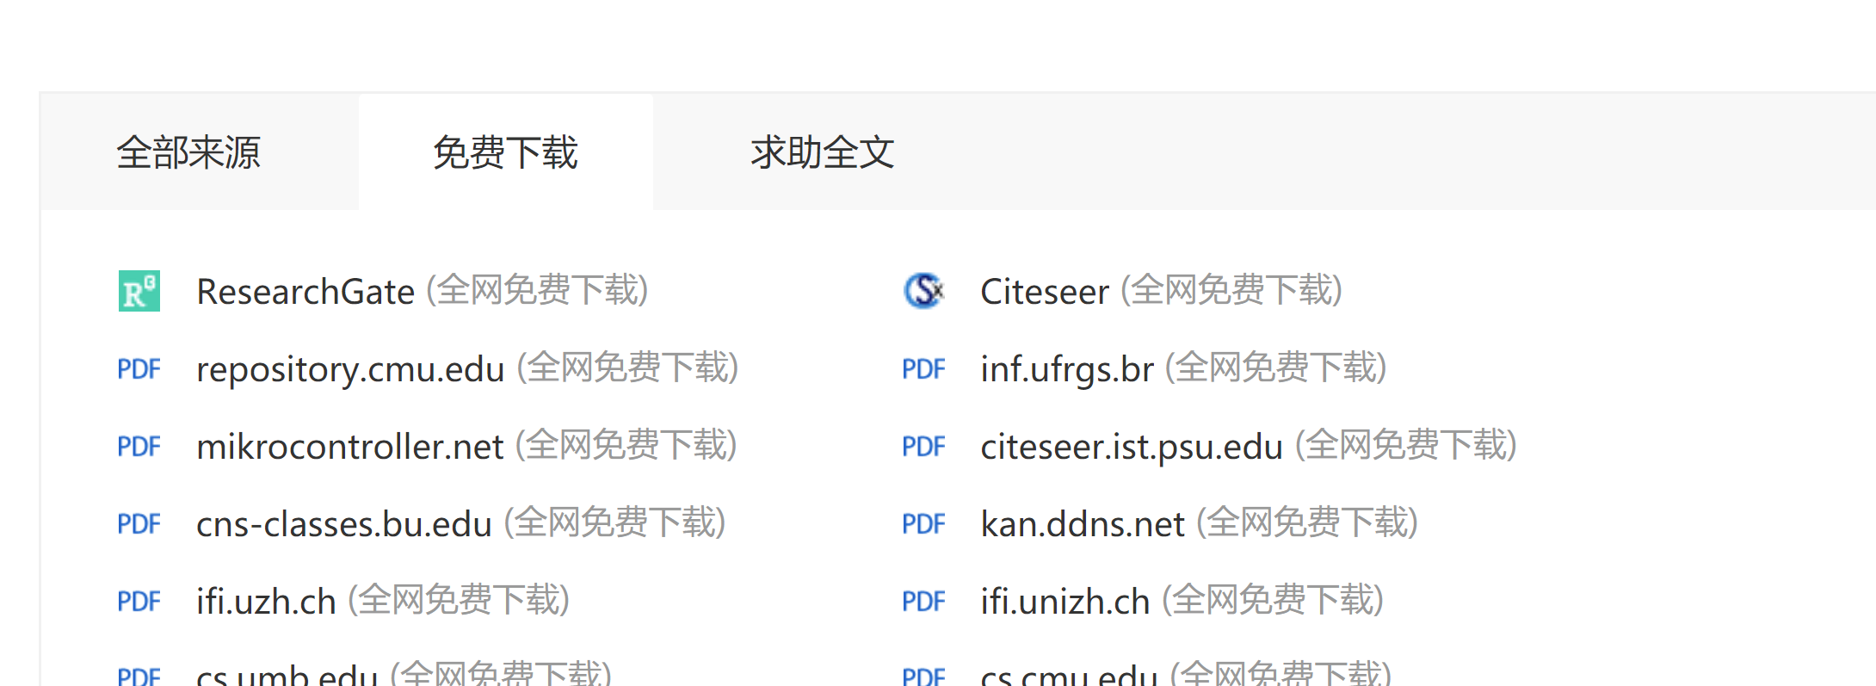


4. Download the papers
Google scholar：
直接点击下载pdf
百度学术：

Slide 15
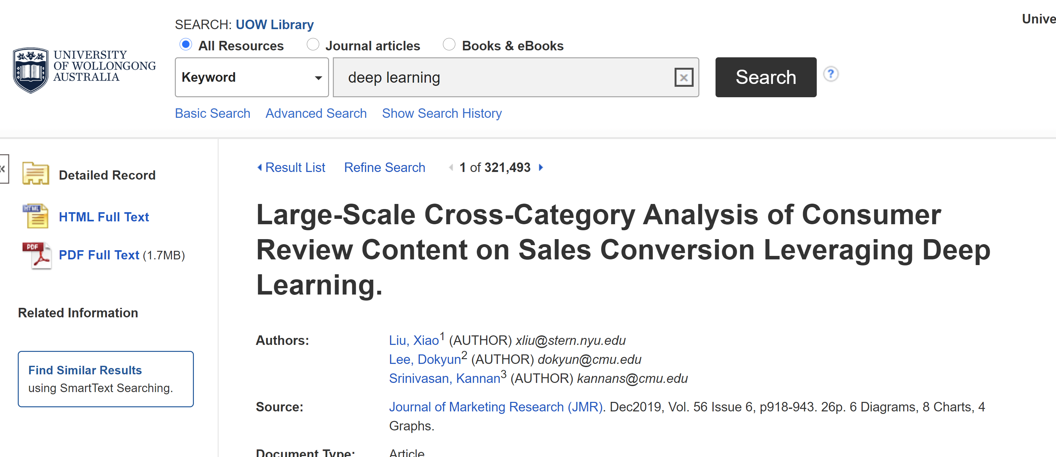




4. Download the papers
使用UOW的图书馆系统 https://www.uow.edu.au/library/
点击这里进行下载

Slide 16
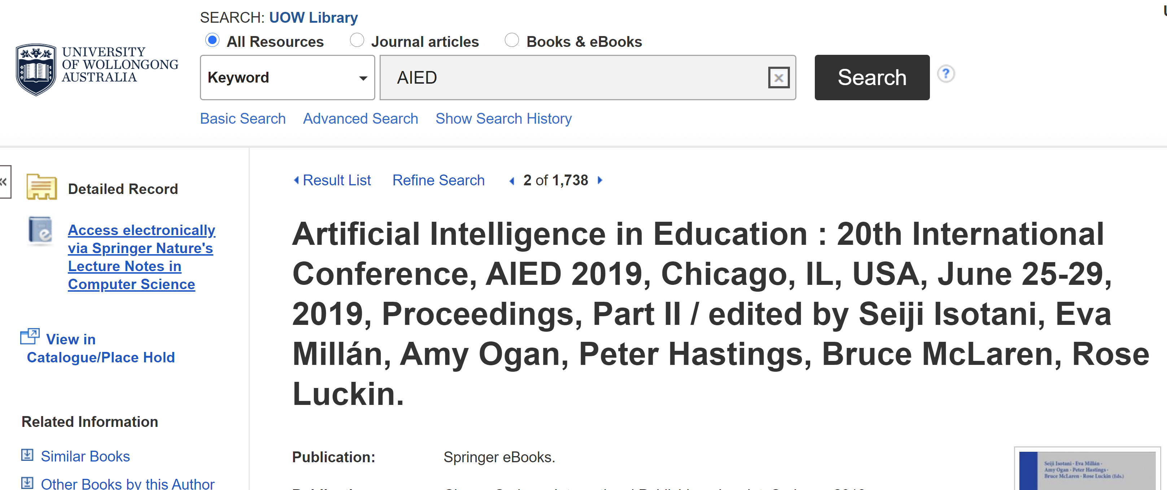




3. Download the papers
使用UOW的图书馆系统 https://www.uow.edu.au/library/
进行转跳到别的页面进行下载

Slide 17



4. Download the papers
使用SCI HUB：
https://www.sci-hub.ren/
https://sci-hub.se/
…
这里输入想要查看或者下载的论文

Slide 18
THANKS

